Slide 1
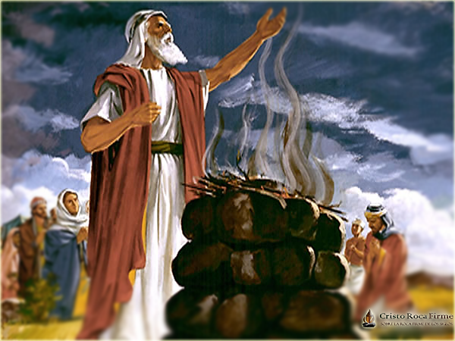


Unidad 13: El profeta Eliseo
Estudio 43:
“Obedecer la voluntad de Dios” (2 Reyes 9:1-10:36)
12 de noviembre de 2013
Iglesia Bíblica Bautista de Aguadilla
La Biblia Libro por Libro, CBP®

Slide 2
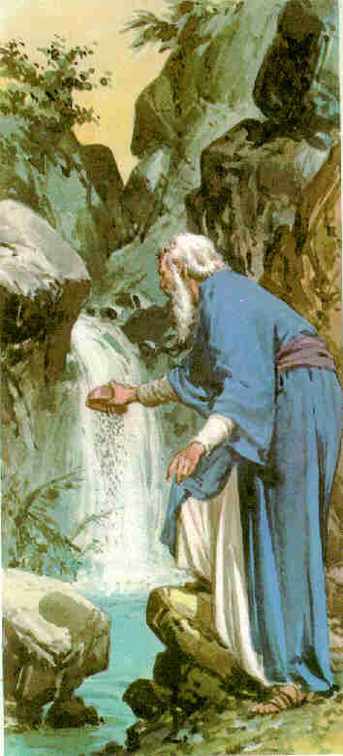
Contexto
2 Reyes
  9:1-10:36
Texto básico:
  9:1-3, 13, 24-26; 10:15-19, 24-30

Slide 3
Texto clave
“Y Jehová dijo a Jehú: Por cuanto has hecho bien ejecutando lo recto delante de mis ojos, e hiciste a la casa de Acab conforme a todo lo que estaba en mi corazón, tus hijos se sentarán sobre el trono de Israel hasta la cuarta generación.” (2º Reyes 10.30, RVR60)

Slide 4
Bosquejo de Estudio
Jehú es ungido y proclamado rey de Israel (2 Reyes 9:1-3, 13)
Jehú elimina la mala influencia de Acab (2 Reyes 9:24-26; 10:15-17)
Jehú elimina a los profetas de Baal (2 Reyes 10:18-19, 24-28)
Jehú obedece parcialmente a Jehová (2 Reyes 10:29-30)

Slide 5
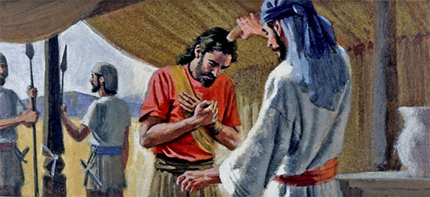
Jehú es ungido y proclamado rey de Israel (2 Reyes 9:1-3, 13)
5

Slide 6
Jehú es ungido y proclamado rey de Israel (2 Reyes 9:1-3)
“Entonces el profeta Eliseo llamó a uno de los hijos de los profetas, y le dijo: Ciñe tus lomos, y toma esta redoma de aceite en tu mano, y ve a Ramot de Galaad. Cuando llegues allá, verás allí a Jehú hijo de Josafat hijo de Nimsi; y entrando, haz que se levante de entre sus hermanos, y llévalo a la cámara...”
6

Slide 7
Jehú es ungido y proclamado rey de Israel (2 Reyes 9:1-3)
“...Toma luego la redoma de aceite, y derrámala sobre su cabeza y di: Así dijo Jehová: Yo te he ungido por rey sobre Israel. Y abriendo la puerta, echa a huir, y no esperes.”
7

Slide 8
Jehú es ungido y proclamado rey de Israel (2 Reyes 9:13)
“Entonces cada uno tomó apresuradamente su manto, y lo puso debajo de Jehú en un trono alto, y tocaron corneta, y dijeron: Jehú es rey.”
8

Slide 9
Jehú es ungido y proclamado rey de Israel (2 Reyes 9:1-3, 13)
(9:1–3)La comisión original para ungiera a Jehú como rey de Israel era de Elías (1 R. 19:16).
    Eliseo, quien a su vez lo delegó en uno de los hijos de los profetas que estaban bajo su tutela.
    Ramot de Galaad estaba en la parte oriental del río Jordán.
    Jehú era el comandante del ejército de Joram (9:5). (Walvoord)
9

Slide 10
Jehú es ungido y proclamado rey de Israel (2 Reyes 9:1-3, 13)
(9:1–3) Derramar el aceite sobre la cabeza –simbolizaba la venida del Espíritu Santo sobre un hombre para capacitarlo y que fungiera como rey (cf. 1 S. 16:13).
  El ritual se acompañaba de un pronunciamiento indicando la voluntad de Dios para el rey.
  Aquí se relatan las palabras de manera breve (2 R. 9:3), pero se amplían más adelante (vv. 6–10). (Walvoord)
10

Slide 11
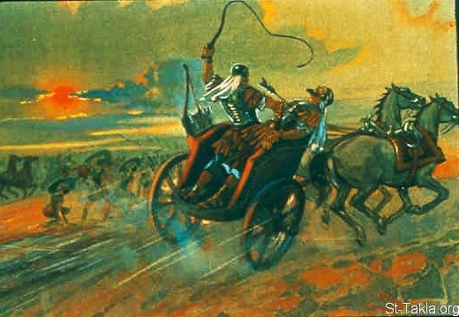
Jehú elimina la mala influencia de Acab (2 Reyes 9:24-26; 10:15-17)
11

Slide 12
Jehú elimina la mala influencia de Acab (2 Reyes 9:24-26)
“Pero Jehú entesó su arco, e hirió a Joram entre las espaldas; y la saeta salió por su corazón, y él cayó en su carro. Dijo luego Jehú a Bidcar su capitán: Tómalo, y échalo a un extremo de la heredad de Nabot de Jezreel. Acuérdate que cuando tú y yo íbamos juntos con la gente de Acab su padre, Jehová pronunció esta sentencia sobre él, diciendo...”
12

Slide 13
Jehú elimina la mala influencia de Acab (2 Reyes 9:24-26)
“...Que yo he visto ayer la sangre de Nabot, y la sangre de sus hijos, dijo Jehová; y te daré la paga en esta heredad, dijo Jehová. Tómalo pues, ahora, y échalo en la heredad de Nabot, conforme a la palabra de Jehová.”
13

Slide 14
Jehú elimina la mala influencia de Acab (2 Reyes 10:15-17)
“Yéndose luego de allí, se encontró con Jonadab hijo de Recab; y después que lo hubo saludado, le dijo: ¿Es recto tu corazón, como el mío es recto con el tuyo? Y Jonadab dijo: Lo es. Pues que lo es, dame la mano. Y él le dio la mano. Luego lo hizo subir consigo en el carro, y le dijo: Ven conmigo, y verás mi celo por Jehová. Lo pusieron, pues, en su carro...”
14

Slide 15
Jehú elimina la mala influencia de Acab (2 Reyes 10:15-17)
“...Y luego que Jehú hubo llegado a Samaria, mató a todos los que habían quedado de Acab en Samaria, hasta exterminarlos, conforme a la palabra de Jehová, que había hablado por Elías.”
15

Slide 16
Jehú elimina la mala influencia de Acab (2 Reyes 9:24-26; 10:15-17)
La consolidación de su poder (9:14-26)
  Jehú tomó unos siete pasos violentos para asegurarse el poder real y la eliminación de todos los rivales potenciales.
  Su propósito de matar a todos los varones fue doble: asegurar la sucesión de su propia familia y prevenir una contienda sangrienta entre familias. (Carro)
16

Slide 17
Jehú elimina la mala influencia de Acab (2 Reyes 9:24-26; 10:15-17)
La consolidación de su poder (9:14-26)
  Primero, tres personas o gobernantes influyentes fueron asesinados, seguidos por grupos de personas asociados con el poder real y religioso anterior.
  En varios casos, los actos violentos se presentan como cumplimiento de la palabra profética (9:25, 26; 36, 37; 10:10, 17) y con frecuencia lo señala el mismo Jehú. (Carro)
17

Slide 18
Jehú elimina la mala influencia de Acab (2 Reyes 9:24-26; 10:15-17)
La consolidación de su poder (9:14-26)
  En el primer paso de la revolución, Jehú asesinó al rey Joram (9:14–26) que se encontraba en Jezreel recuperándose de heridas sostenidas en la batalla en Ramot de Galaad.
  Después de asegurar el secreto de la conspiración, Jehú mismo emprendió un viaje inmediato de unos 64 km. hacia el lado oeste del río Jordán, con unos cuantos soldados, para tomar por sorpresa al hijo de Acab. (Carro)
18

Slide 19
Jehú elimina la mala influencia de Acab (2 Reyes 9:24-26; 10:15-17)
La consolidación de su poder (9:14-26)
  El rey envió dos mensajeros para enterarse de las noticias sobre la paz (shalom) con Siria en Galaad, pero Jehú no los dejó regresar con un mensaje.
  Las respuestas de Jehú a los dos mensajeros y al rey sugieren una definición diferente de la paz; para él incluía la armonía del pueblo de Jehovah con Dios que resulta en la prosperidad del pueblo. (Carro)
19

Slide 20
Jehú elimina la mala influencia de Acab (2 Reyes 9:24-26; 10:15-17)
La consolidación de su poder (9:14-26)
  Joram salió en su carro junto con el de su pariente Ocozías rey de Judá —pero en carros separados— con la esperanza de recibir buenas noticias de la batalla en Ramot de Galaad.
  Sin embargo, tuvo un encuentro fatal con Jehú en la propiedad de Nabot de Jezreel, pues la flecha de Jehú atravesó el corazón del rey, y éste cayó dentro de su carro. (Carro)
20

Slide 21
Jehú elimina la mala influencia de Acab (2 Reyes 9:24-26; 10:15-17)
La consolidación de su poder (9:14-26)
  Para cumplir con la profecía en su presencia hacía tiempo, Jehú ordenó que el cadáver sangriento de Joram fuera arrojado en la propiedad de Nabot. Y
  Esta palabra profética no aparece en ningún otro lugar, Jehú se convirtió en la persona que la emitió y la cumplió (9:26) mientras Bidcar, el encargado del escudo y las armas del guerrero, sirvió de segundo testigo. (Carro)
21

Slide 22
Jehú elimina la mala influencia de Acab (2 Reyes 9:24-26; 10:15-17)
El acuerdo entre Jonadab y Jehú (10:15–17)
  Jehú seguía hacia Samaria, porque su éxito dependía de su control en esa ciudad capital.
  Consolidaba su poder sobre el trono aún más por medio de una alianza con Jonadab, hijo de Recab (10:15–17), representante de los fanáticos conservadores y tradicionalistas radicales del país. (Carro)
22

Slide 23
Jehú elimina la mala influencia de Acab (2 Reyes 9:24-26; 10:15-17)
El acuerdo entre Jonadab y Jehú (10:15–17)
  Jonadab, el fundador de los recabitas, que vivían vidas nómadas, habitando en tiendas de campaña, absteniéndose de vino, rehusando cultivar la tierra (ver Jer. 35 y 1 Crón. 2:55) y manteniendo una lealtad firme a Jehovah, fue un aliado influyente por ser un hombre muy estimado en el país. (Carro)
23

Slide 24
Jehú elimina la mala influencia de Acab (2 Reyes 9:24-26; 10:15-17)
El acuerdo entre Jonadab y Jehú (10:15–17)
  La invitación de acompañarlo en su carro selló su alianza con un apretón de manos y juntos llegaron a Samaria, donde Jehú exterminó a los parientes y leales restantes de esa ciudad.
  Jonadab también cooperó en la masacre o la carnicería de los fieles de Baal (10:23). Evidentemente, esto representó un esfuerzo para asegurar el apoyo de los elementos conservadores del país. (Carro)
24

Slide 25
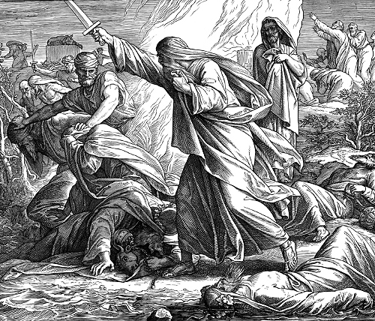
Jehú elimina a los profetas de Baal (2 Reyes 10:18-19, 24-28)
25

Slide 26
Jehú elimina a los profetas de Baal (2 Reyes 10:18-19)
“Después reunió Jehú a todo el pueblo, y les dijo: Acab sirvió poco a Baal, mas Jehú lo servirá mucho. Llamadme, pues, luego a todos los profetas de Baal, a todos sus siervos y a todos sus sacerdotes; que no falte uno, porque tengo un gran sacrificio para Baal; cualquiera que faltare no vivirá. Esto hacía Jehú con astucia, para exterminar a los que honraban a Baal.”
26

Slide 27
Jehú elimina a los profetas de Baal (2 Reyes 10:24-28)
“Y cuando ellos entraron para hacer sacrificios y holocaustos, Jehú puso fuera a ochenta hombres, y les dijo: Cualquiera que dejare vivo a alguno de aquellos hombres que yo he puesto en vuestras manos, su vida será por la del otro. Y después que acabaron ellos de hacer el holocausto, Jehú dijo a los de su guardia y a los capitanes: Entrad, y matadlos; que no escape ninguno...”
27

Slide 28
Jehú elimina a los profetas de Baal (2 Reyes 10:24-28)
“...Y los mataron a espada, y los dejaron tendidos los de la guardia y los capitanes. Y fueron hasta el lugar santo del templo de Baal, y sacaron las estatuas del templo de Baal, y las quemaron. Y quebraron la estatua de Baal, y derribaron el templo de Baal, y lo convirtieron en letrinas hasta hoy. Así exterminó Jehú a Baal de Israel.”
28

Slide 29
Jehú elimina a los profetas de Baal (2 Reyes 10:18-19, 24-28)
Destrucción del culto a Baal (10:18-28)
  Jehú proclamó que él iba a ser adorador de Baal, aún más fiel que el mismo Acab.
  Anunció una gran reunión de culto en el templo de Baal, procurando que los fieles de este dios pagano se juntasen en el templo.
  Cuidó que ningún servidor de Jehová se hallase en la reunión. (Gillis)
29

Slide 30
Jehú elimina a los profetas de Baal (2 Reyes 10:18-19, 24-28)
Destrucción del culto a Baal (10:18-28)
  Luego, con Jonadab, él también fue al templo.
  Después del holocausto, Jehú dio orden de que todos los que estaban en el templo fuesen muertos.
  Después de la matanza, hizo quemar las imágenes de Baal y la estatua principal que estaba en el templo, y derribaron el templo.
  Así extirparon definitiva y finalmente el culto de Baal en Israel. (Gillis)
30

Slide 31
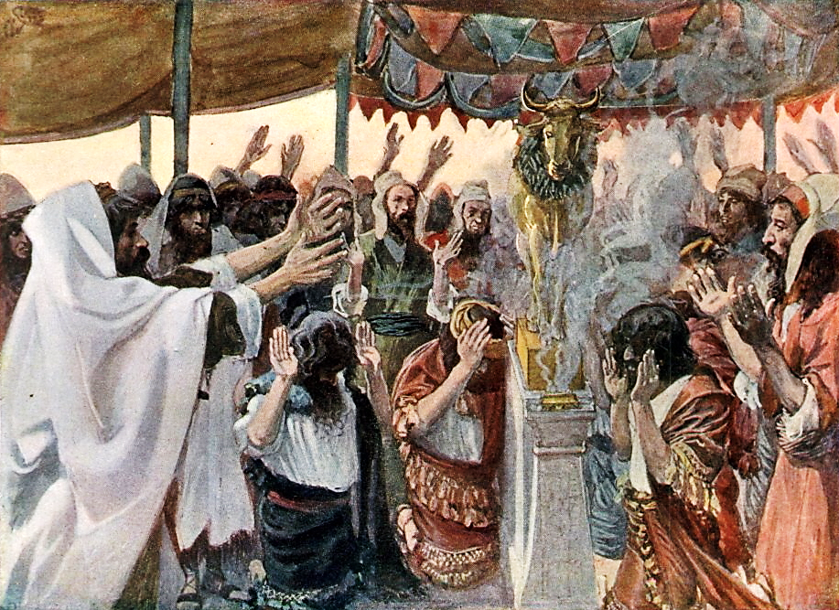
Jehú obedece parcialmente a Jehová (2 Reyes 10:29-30)
31

Slide 32
Jehú obedece parcialmente a Jehová (2 Reyes 10:29-30)
“Con todo eso, Jehú no se apartó de los pecados de Jeroboam hijo de Nabat, que hizo pecar a Israel; y dejó en pie los becerros de oro que estaban en Bet-el y en Dan. Y Jehová dijo a Jehú: Por cuanto has hecho bien ejecutando lo recto delante de mis ojos, e hiciste a la casa de Acab conforme a todo lo que estaba en mi corazón, tus hijos se sentarán sobre el trono de Israel hasta la cuarta generación.”
32

Slide 33
Jehú obedece parcialmente a Jehová (2 Reyes 10:29-30)
Evaluación de Jehú (10:29–31)
  Aunque Jehú exterminó a los sacerdotes de Baal, no obedeció completamente al Señor.
  Continuó en los pecados de Jeroboam, y en la idolatría de los becerros de oro que estaban en Bet-el y en Dan. (Walvoord)
33

Slide 34
Jehú obedece parcialmente a Jehová (2 Reyes 10:29-30)
Evaluación de Jehú (10:29–31)
  Por obedecer a Dios al castigar a la dinastía de Acab, Jehová dijo a Jehú que sus hijos reinarían sobre el trono de Israel hasta la cuarta generación.
  Sus descendientes fueron Joacaz, Joás, Jeroboam II y Zacarías.
  Sin duda, la bendición de Dios hubiera sido mayor si el corazón de Jehú hubiera sido más devoto al Señor. (Walvoord)
34

Slide 35
Aplicaciones
Dios bendice a su pueblo cuando hay obediencia.
Dios castiga el pecado de todos.
El pecado insistente ha de erradicarse de la vida del creyente.

Slide 36
Bibliografía
Douglas, J.D. Nuevo Diccionario Biblico : Primera Edicion. Miami: Sociedades Bı́blicas Unidas, 2000.
Gillis, Carroll. El Antiguo Testamento: Un Comentario Sobre Su Historia y Literatura, Tomos I-V. vol. 3. El Paso, TX: Casa Bautista De Publicaciones, 1991.LBLA Mapas, electronic ed. La Habra, CA: Foundation Publications, Inc., 2000.
Lockward, Alfonso. Nuevo Diccionario De La Biblia. Miami: Editorial Unilit, 2003.
Martínez, Mario, et al, eds. El Expositor Bíblico: La Biblia, Libro por Libro, Maestros de jóvenes y Adultos, Volumen 5. 5ta Ed. El Paso, Texas: Casa Bautista de Publicaciones, 2002, c1995. 315-321.
Nelson, Wilton M. y Juan Rojas Mayo, Nelson Nuevo Diccionario Ilustrado De La Biblia, electronic ed. Nashville: Editorial Caribe, 2000, c1998.
Vine, W.E. Vine Diccionario Expositivo De Palabras Del Antiguo Y Del Nuevo Testamento Exhaustivo, electronic ed. Nashville: Editorial Caribe, 2000, c1999.
Walvoord, John F. y Roy B. Zuck. El conocimiento bíblico, un comentario expositivo: Antiguo Testamento, tomo 3: 1 Reyes-Ester. Puebla, México: Ediciones Las Américas, A.C., 1996.
http://www.dsmedia.org/resources/illustrations/sweet-publishing/ (imágenes).
http://st-takla.org/Gallery/Bible/Illustrations/Bible-Slides/OT/Hosea.html
36
Notes:
36

Slide 37
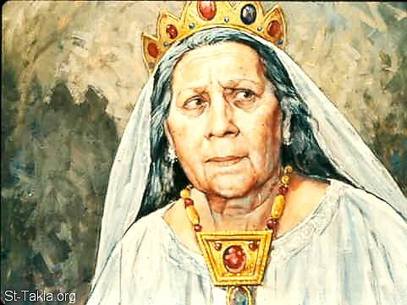
Próximo Estudio (Libro 5)
Unidad 14: Los reinos de Israel y Judá
Estudio 44: “Compromiso de fidelidad”
(2 Reyes 11:1-12:21) 19 de noviembre de 2013

Slide 38


